Slide 1



概論
靈活運用T-標準⁺
培訓活動

Slide 2
T-標準⁺ 教師專業角色
校本培訓活動
1.
(i) 預習跟進-問答遊戲
(ii) 預習跟進-認識T-標準⁺了解教師三個專業角色
文本探究
觀賞故事、分享感受
概念探究，共構知識
校本教師分享實踐角色的經歷
自我檢視
互相欣賞-製作心意卡
2.
3.
4.
5.
6.
7.

Slide 3
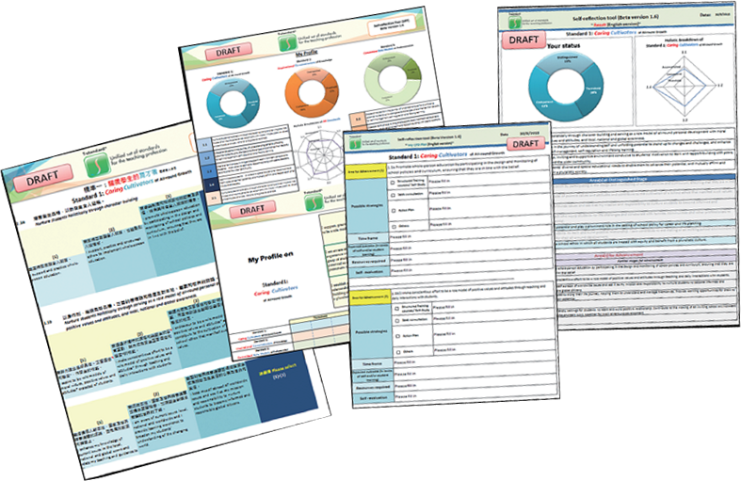
例子
校本應用一：教師個人應用
個人
……
科組
……
學校
個人層面：
部分學校的教師表現評核報告包括個人發展計劃一項，教師可運用SRT反思，並訂立來年、中期專業發展計劃，包括行動計劃、所需資源及成功指標。
專業發展活動建議：
  運用自我檢視工具
﹙Self Reflection Tool﹚
Notes:
新教師已入職兩年了，做一次反思工具看看他/她們所處位置。再過兩年再做一次。大家分享自己的進步。
C 個人層面
自我評估 (Self-appraisal)
教師可在每學年終或隔一段時間善用SRT結果，為自己定下目標和行動計劃。
教師可與主任、副校長或校長分享其專業發展目標和行動計劃與學校的發展重點互相配合。

Slide 4

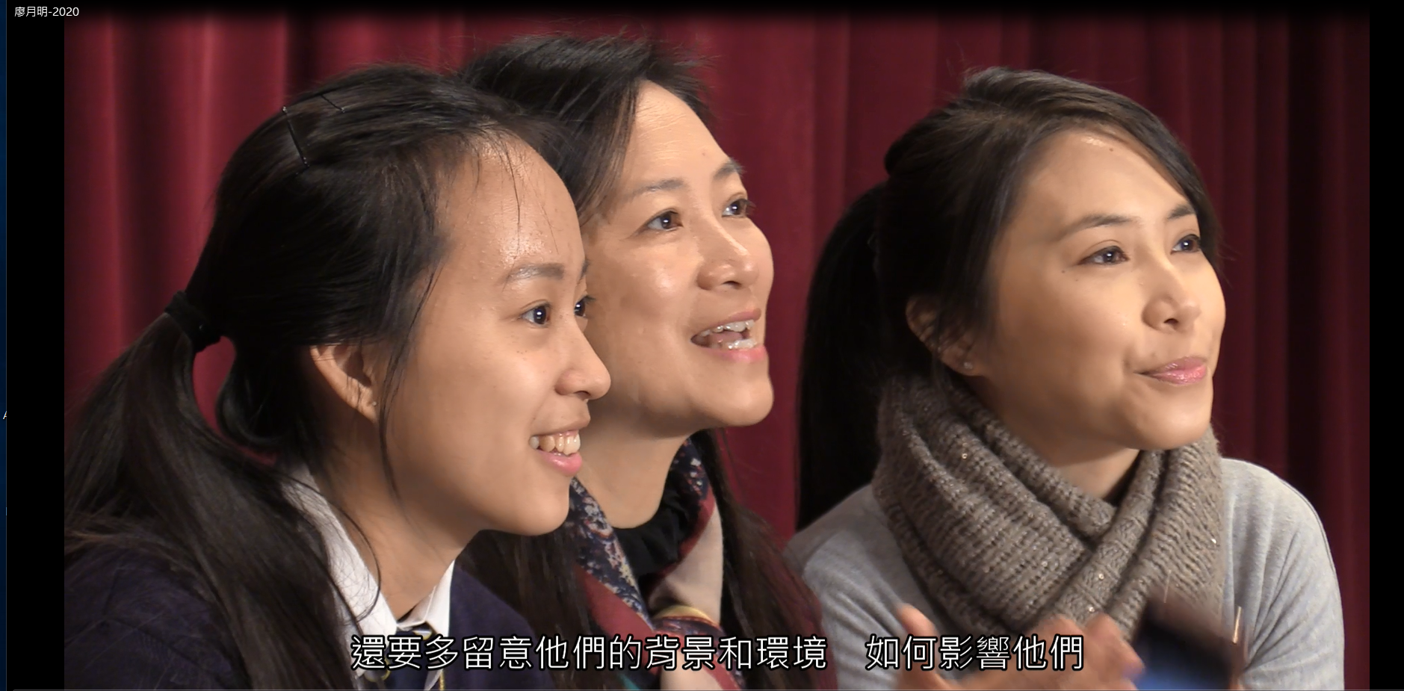
例子
校本應用二：協助科組訂立專業發展計劃
個人
……
科組
……
學校
科組層面：
某學校「學生成長及支援委員會」檢視整體教師「關愛學生的育才者」專業角色的表現，並思考可進一步發展的特質，設計相應的專業發展活動。
專業發展活動建議：
觀看故事，分享感受
教師分享實踐角色的經歷
Notes:
我們這一組負責培育學生的成長，以第一個標準的描繪作參考，我們的表現如何？我們如何可更進一步？
B 科組層面
學與教組以第二角色「啟發學生的共建者」檢視現有方向，探討描述中的詞彙，例如：深度學習、評估素養等，設計相應的守專業發展活動。
以第二角色的描述重點作參考設計觀課表。
專責學生成長的組別可以以第一角色「關愛學生的育才者」反思組別的發展階段，以T-標準+的教師故事片段，描述的重點等，鼓勵教師承擔此角色。
中層管理人員在專業發展時段一起做SRT，提出個人專業發展如何配合學校的整體發展。
新教師入職一年後可以做SRT，互相分享所得的結果，過一段時間再做與Mentor或同事分享發展經歷。

Slide 5
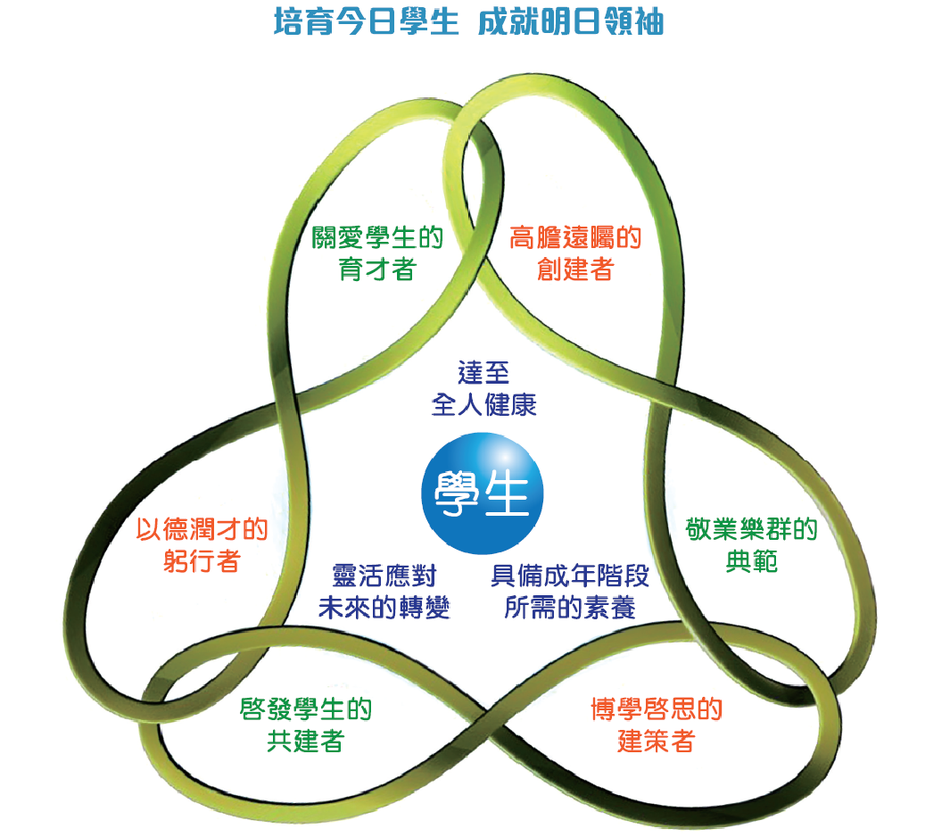
例子
校本應用三：認識T-標準⁺ 教師專業角色
個人
……
科組
……
學校
學校層面：
某學校在考試後安排一節有關T-標準⁺ 的專業發展活動，認識教師三個專業角色，並以校內事例、COTAP 短片等說明，邀請校內教師分享，並思考學校如何促進教師在三個教師專業角色的專業成長，在哪一個角色需要加強。
專業發展活動建議：
認識T-標準⁺：了解教師三個專業角色
文本探究
教師分享實踐角色的故事
Notes:
我們的學校如何承擔這三個角色？我們在哪一個角色需要加強？
A 全校層面
學校以不記名方式方式收集教師的SRT報告，善用資料策劃校本教師培訓需要
以學校整體為單位，讓教師做SRT，大家思考學校如何承擔三個專業角式，在哪一個角色可以加強，共同策劃學校發展重點。
T-標準+尊重專業自主，學校可從文本中抽取值得討論的地方與教師一起探討。例如：標準三「基本要求」有關教師「言行上注重自身的專業形象」。

Slide 6

善用T-標準⁺作自我反思、彼此勉勵
教師的自我
生涯規劃
香港教師
的寫照
教師的專業旅程指南
……

Slide 7


